Slide 1
V1.1 应用测试平台设计

Slide 2
需求列表
需求名称 | 工作量（人/月） | 优先级 | 责任人
引入Test Scenario， Test Suite，Test Cases三层模型概念 | 2 | 高 | 刘慧玲、白针针
ATP管理面portal优化（新加统计分析接口、ATP支持任务列表批量删除） | 0.6 | 高 | 刘慧玲、白针针
ATP优化问题单（下载报告pdf格式、支持用例下载） | 0.5 | 高 | 刘慧玲、白针针
应用包区分ARM和X86，ATP部署节点也要对应区分 | 1 | 中 | 刘慧玲、孙靖涵（罗小云） 张海龙、陈传雨
支持在用户面贡献测试用例 | 0.2 | 高 | 刘慧玲、白针针
支持手工测试用例 | 1 | 高 | 刘慧玲、白针针
补充ATP应用测试用例数量，推进运营商测试用例落地（8+7个） | 1.2 | 中 | 刘慧玲
ATP进行分权控制 | 0.5 | 中 | 刘慧玲、白针针
ATP接口、页面变更，developer和appstore适配修改 | 0.4 | 高 | 张海龙、罗小云

Slide 3
需求设计--引入Test Scenario， Test Suite，Test Cases三层模型概念
Test Scenario
Test Suite
Test Case
EdgeGallery
社区场景
安全性测试
病毒扫描
移动场景
移动遵从性测试
Tosca.meta文件校验
联通场景
沙箱测试
移动Manifest文件
校验
电信场景
联通遵从性测试
部署测试
……
……
……

Slide 4
需求设计--引入Test Scenario， Test Suite，Test Cases三层模型概念
测试场景管理---测试场景的增、删、改、查。
测试套管理---测试套的增、删、改、查。每个测试套可以属于多个测试场景。
测试用例管理---测试用例的增、删、改、查。每个测试用例可以属于多个测试套。
测试场景管理、测试套管理、测试用例管理都在ATP管理面，只有管理员的权限才可以新增、删除、编辑上述模型。
创建测试任务的时候，可以选择想要测试的测试场景，测试任务对执行对应场景里面的测试套和测试用例。

Slide 5
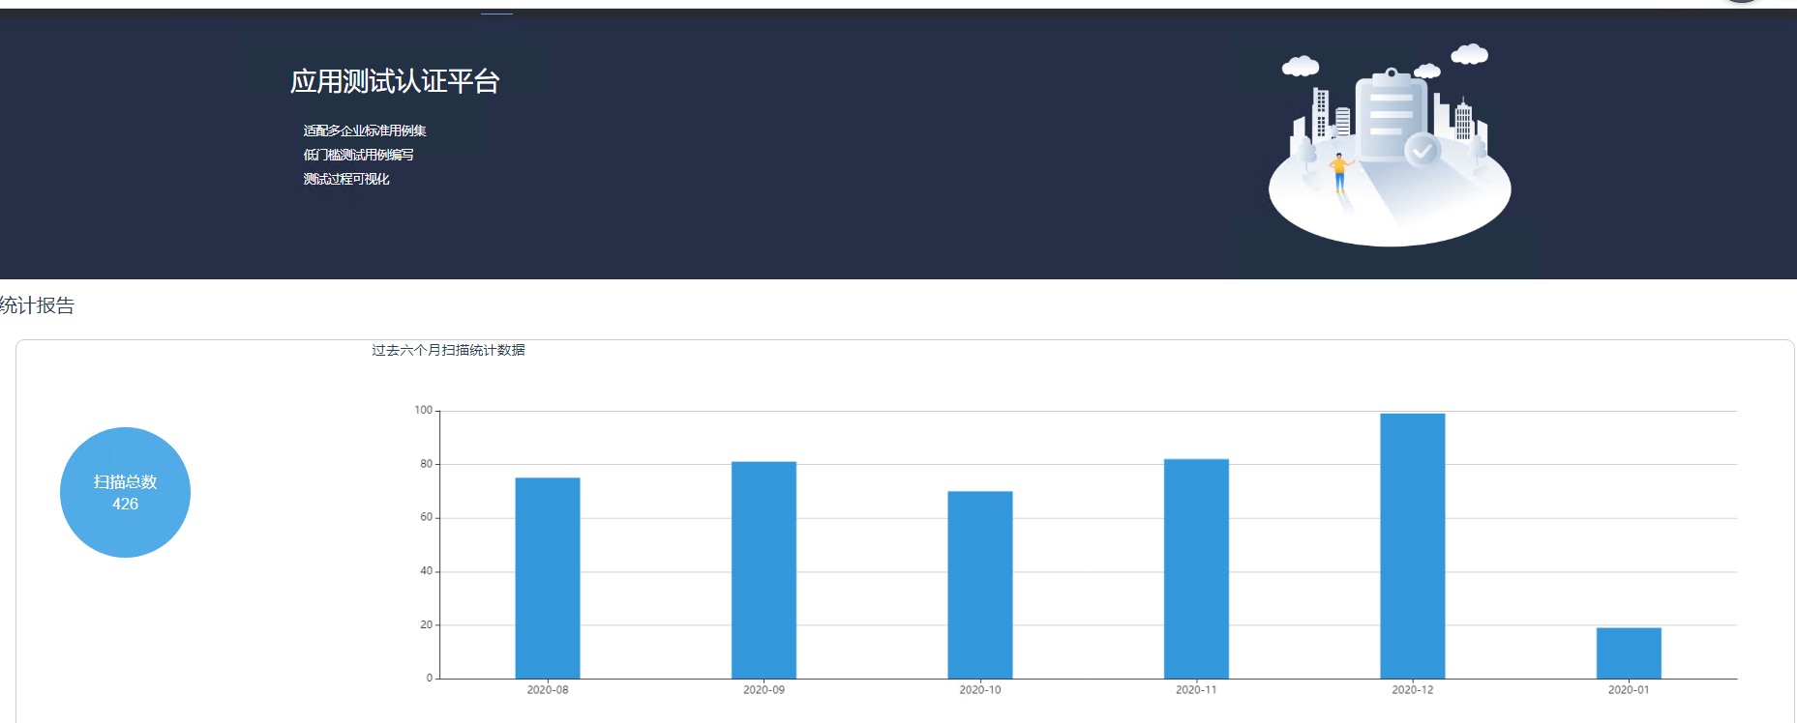
需求设计--ATP管理面portal优化
管理面首页的统计报告，统计过去6个月的测试任务次数情况，要加对应接口。
任务管理列表界面，要支持测试任务的批量删除。（以后不会有测试任务的定时删除了）
URL | 接口含义 | 请求体 | 返回体
edgegallery/atp/v1/tasks/action/analysize GET GUEST访问 | 测试任务分析 |  | { "total":426, "currentMonth":11, "oneMonthAgo":111, "twoMonthAgo":12, "threeMonthAgo":13, "fourMonthAgo":14, "fiveMonthAgo":15 }

Slide 6
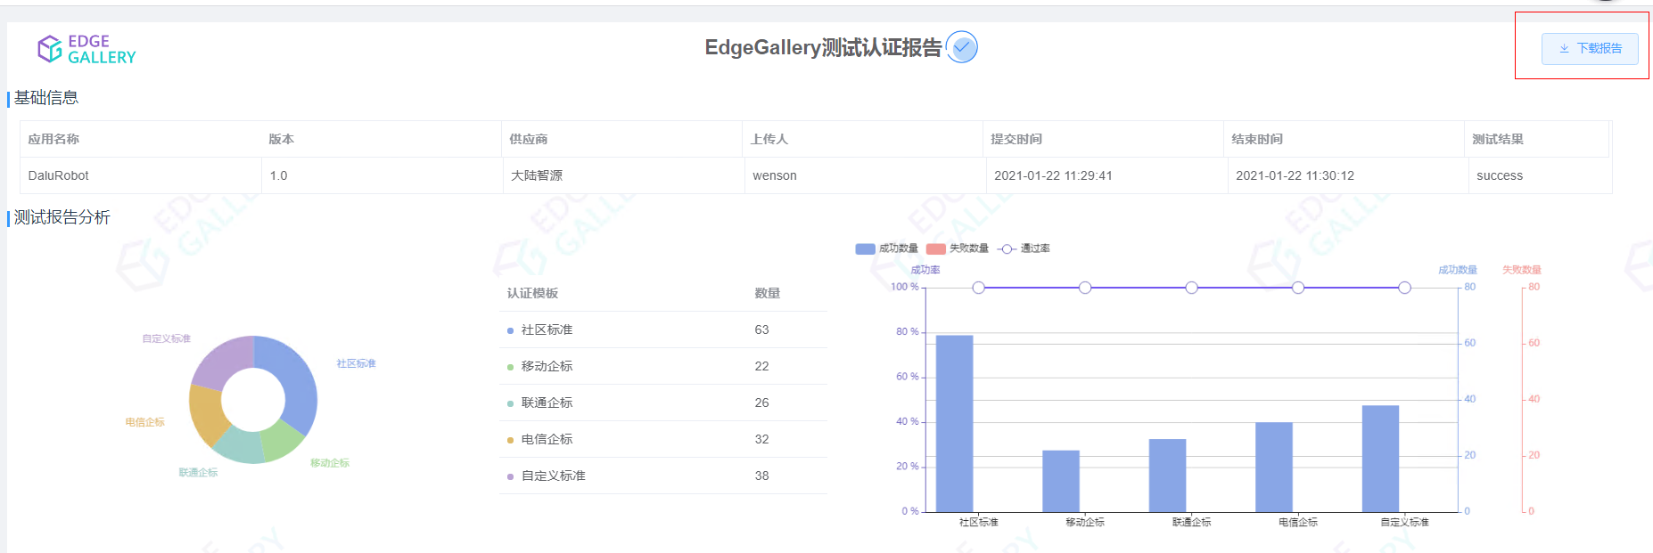
需求设计--ATP优化问题单
测试用例管理页面，点击测试用例名称，支持测试用例的下载。
测试报告下载功能，直接将页面作为pdf格式下载下来。
URL | 接口含义 | 请求体 | 返回体
edgegallery/atp/v1/testcases/{id}/action/download GET GUEST访问 | 下载测试用例 |  | Binary stream

Slide 7
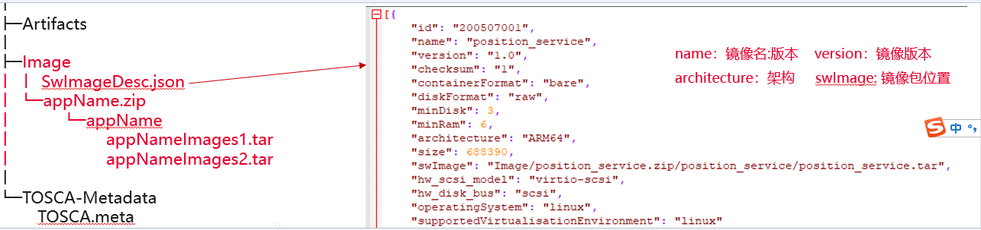
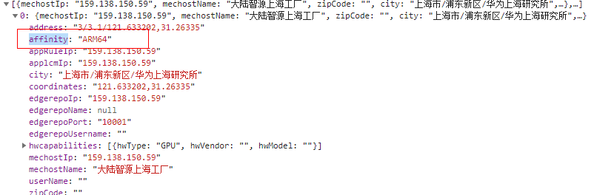
需求设计--应用包区分ARM和X86，ATP部署节点也要对应区分
应用包增加对应用集成到ARM还是X86的描述
应用包部署的时候，获取部署的边缘节点的时候，要解析应用包.mf文件，看是要集成到ARM还是X86。
后台在获取边缘节点的时候，要解析该边缘节点是ARM还是X86的，找到符合的边缘节点。

Slide 8
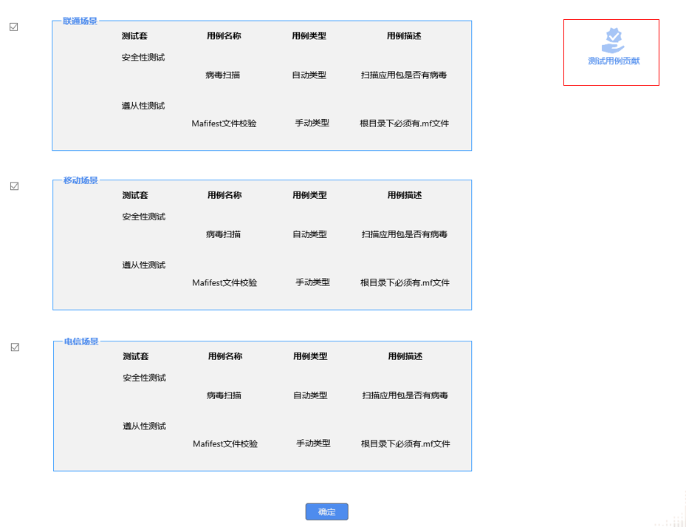
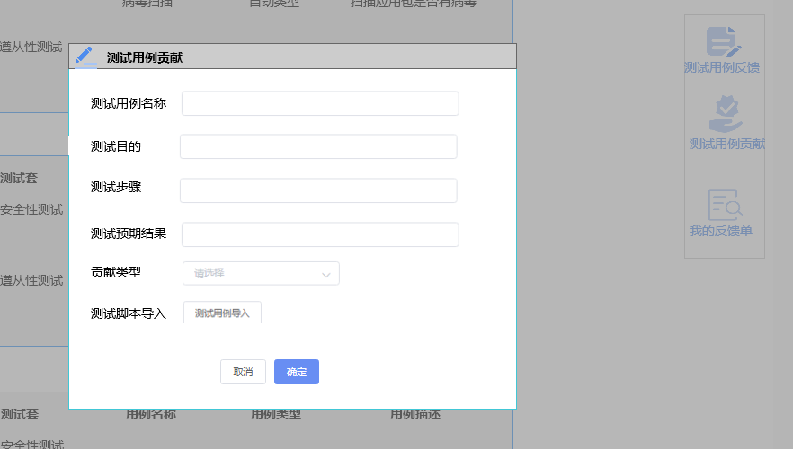
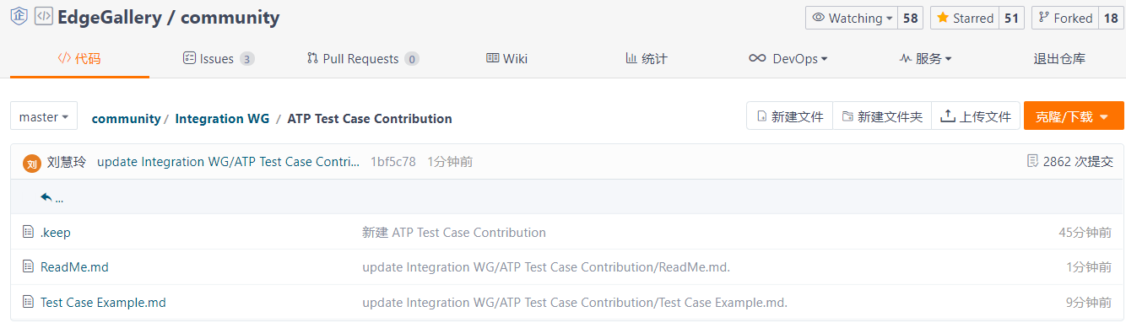
需求设计--支持在用户面贡献测试用例
因为测试用例管理是在ATP管理面的，只有管理员可以操作。在用户面，也要有用户贡献测试用例描述的入口。
https://gitee.com/edgegallery/community/tree/master/Integration%20WG/ATP%20Test%20Case%20Contribution

Slide 9
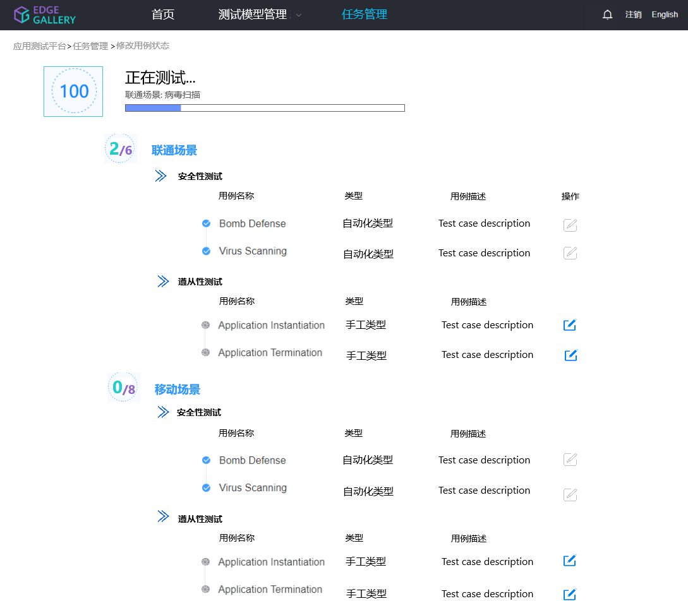
需求设计--支持手工测试用例
目前ATP的用例都是自动化执行的，
为了适配CLAB需要手工执行用例的情况，
ATP支持手工测试用例类型（manual）
一个测试套里面不能既有自动化测试用例，又有手工测试用例
对于手工用例的情况，需要管理员在ATP管理面，
手动更改测试用例执行状态，用户面是不能更改用例状态的

Slide 10
需求设计--ATP进行分权控制
整体分为admin、tenant和guest用户
对于用户面的页面和涉及的接口，查询类的guest、tenant、admin都可以访问，其他操作类的tenant可以操作
对于管理面的页面和涉及的接口，查询类的guest、tenant、admin都可以访问，操作类的只有admin可以操作
页面对应按钮都要按照权限限制

Slide 11
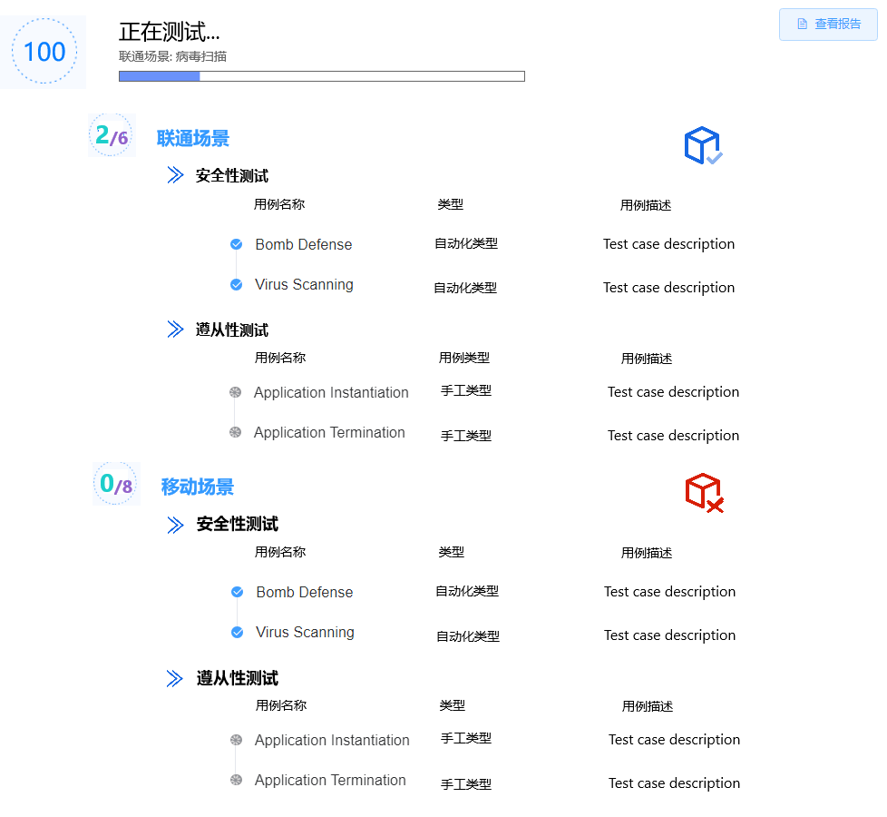
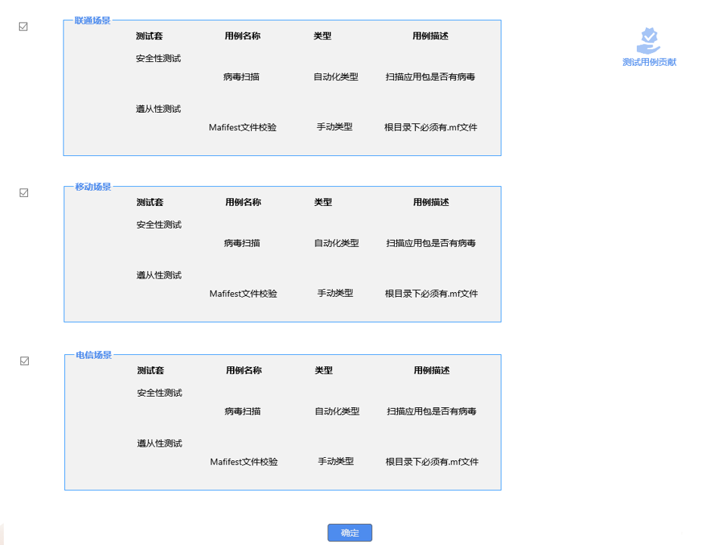
需求设计--ATP接口、页面变更，developer和appstore适配修改
测试任务相关的接口请求体和返回体会有变更，需要developer和appstore根据需要适配修改。
原有developer是跳转到测试进展页面，appstore是跳转到用例管理页面，V1.1版本以后统一跳转到测试场景选择页面，点击确定后atp会跳转到测试进展页面

Slide 12
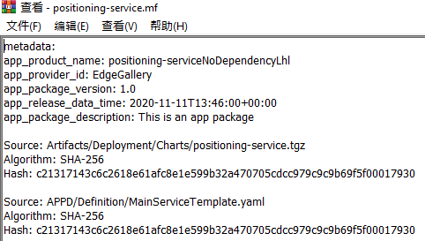
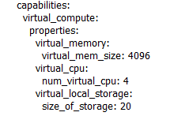
需求设计--补充ATP应用测试用例数量，推进运营商测试用例落地（8+7）
测试用例描述 | 参考的标准描述 | 遵从的标准
应用包根目录下包含APPD文件夹、APPD文件夹下有Definition文件夹 | 应用包结构校验 | 社区APPD规范
应用包根目录下包含Artifacts文件夹 | 应用包结构校验 | 社区APPD规范
应用包根目录下包含TOSCA-Metadata文件夹 | 应用包结构校验 | 社区APPD规范
Definition文件夹下面有.yaml应用模板描述文件 | 应用包里面包含一个应用模板，用于描述应用的需求和规则 | ETSI GS MEC 010-2 v2.1.1 AppPkt.002
根目录下面的.mf文件中，对于每个文件，有对应的Hash值 | 应用包包含一个文件清单，列出包里面的所有文件和对应的内容hash值 | ETSI GS MEC 010-2 v2.1.1 AppPkt.005
Yaml文件每个镜像描述里面都有对CPU数量的描述 | 应用模板（application descriptor）包含计算资源的最小值描述 | ETSI GS MEC 010-2 v2.1.1 AppDesc.001
Yaml文件每个镜像描述里面都有对虚拟内存的描述 | 应用模板（application descriptor）包含虚拟存储资源的最小值描述 | ETSI GS MEC 010-2 v2.1.1 AppDesc.002
yaml文件中，logic*下面：

Slide 13
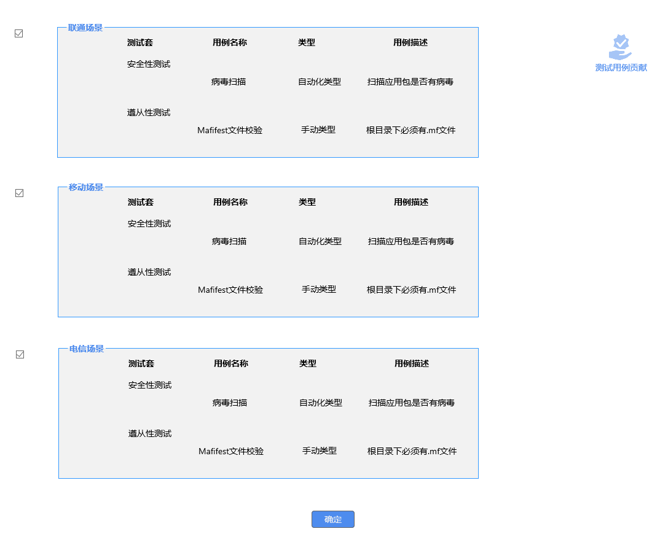
页面流程低保真设计-- 用户面-选择用例场景

Slide 14
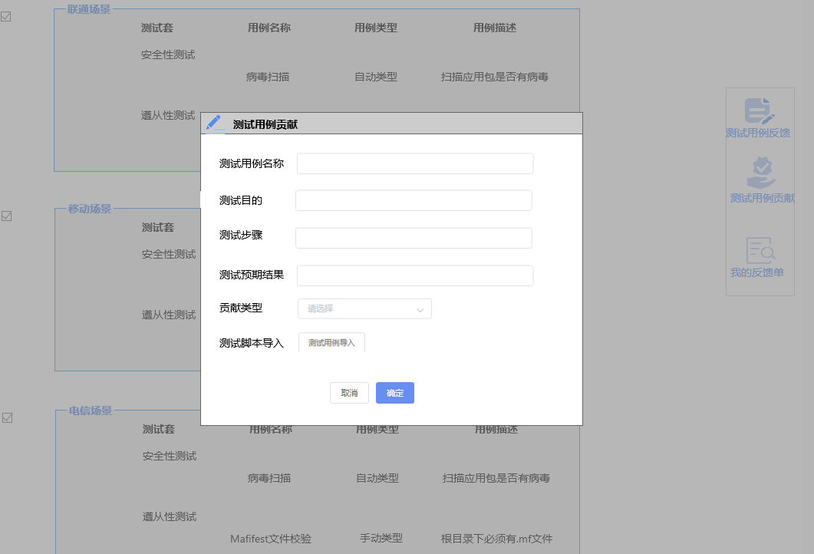
页面流程低保真设计-- 用户面-测试用例贡献弹窗

Slide 15
页面流程低保真设计-- 用户面-测试进展

Slide 16
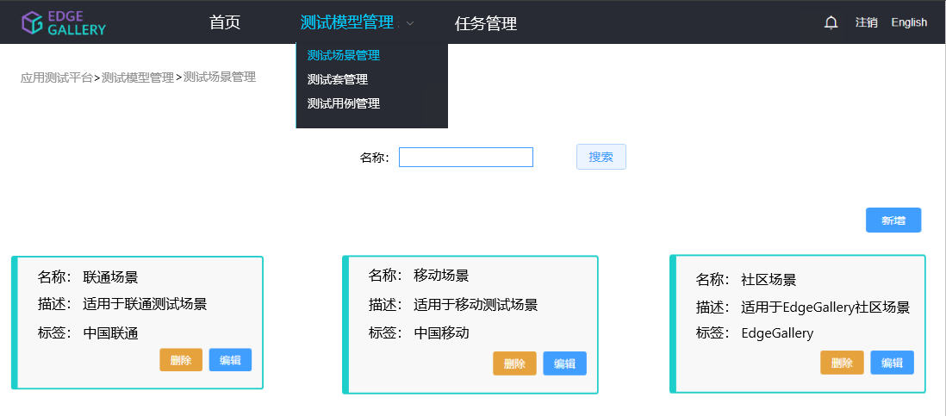
页面流程低保真设计– 管理面-测试场景管理

Slide 17
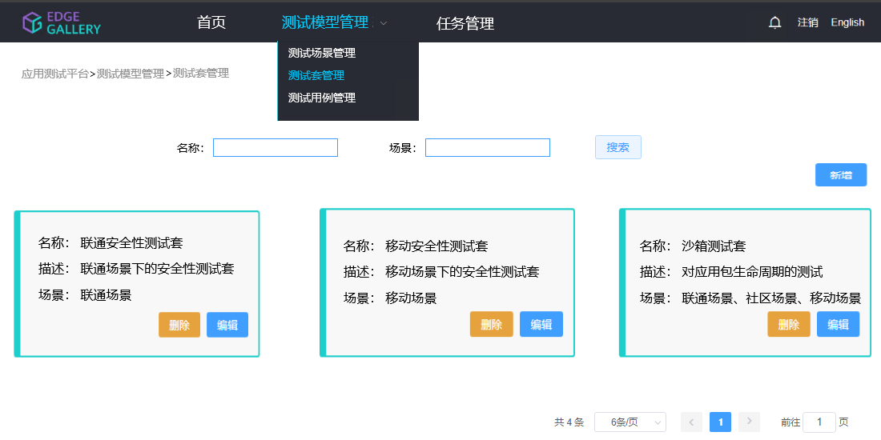
页面流程低保真设计– 管理面-测试套管理

Slide 18
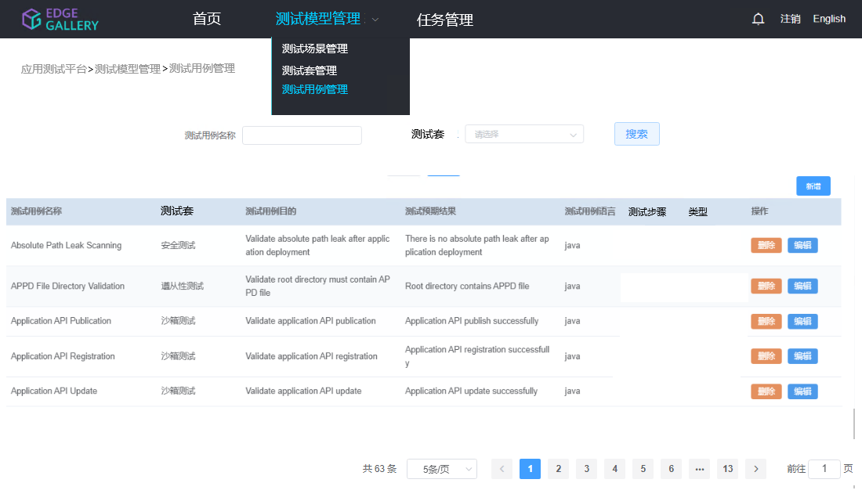
页面流程低保真设计– 管理面-测试用例管理

Slide 19
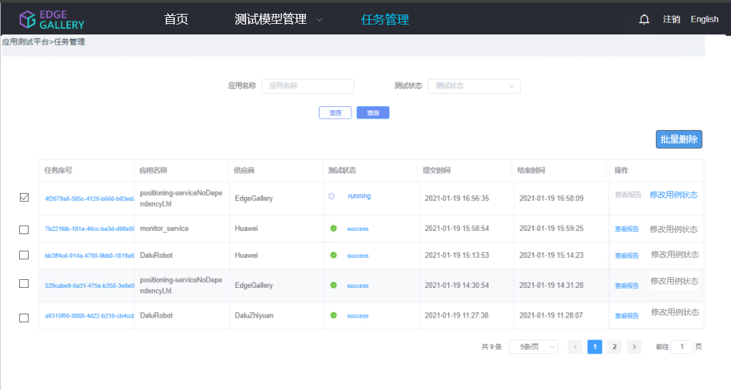
页面流程低保真设计– 管理面-任务管理

Slide 20
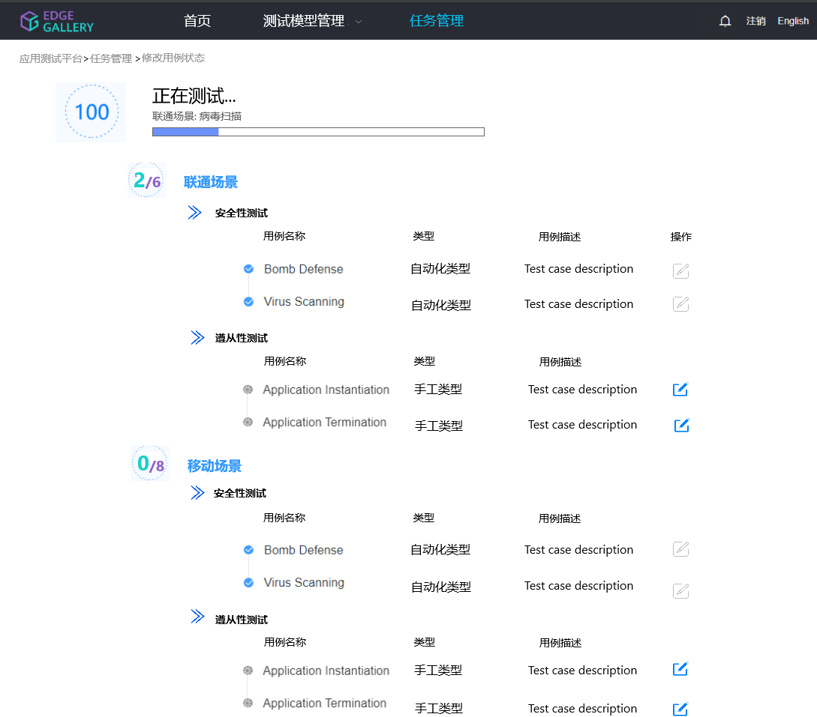
页面流程低保真设计
– 管理面-任务管理
-修改用例状态

Slide 21
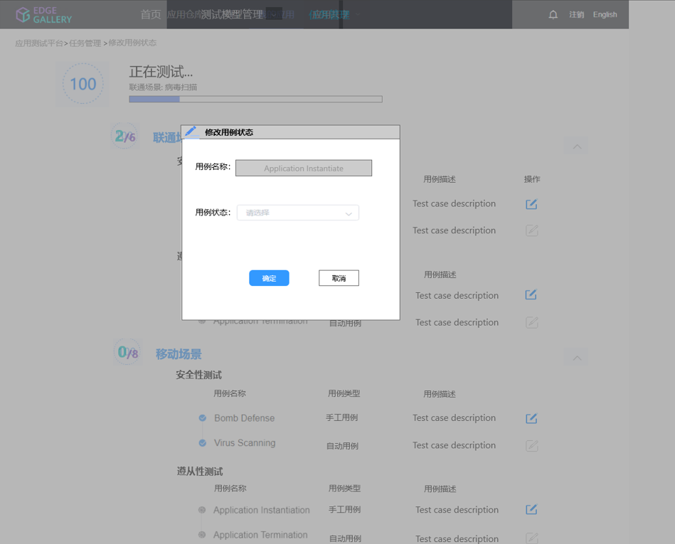
页面流程低保真设计
– 管理面-任务管理
-修改用例状态弹窗

Slide 22
数据库表设计--test_scenario_table
字段 | 类型 | 描述
id | Varchar | 随机生成的id 主键
nameCh | varchar | 测试场景中文名称
nameEn | varchar | 测试场景英文名称
descriptionCh | varchar | 测试场景中文描述
descriptionEn | varchar | 测试场景英文描述
label | varchar | 所属标签（目前有EdgeGallery、中国移动、中国联通、中国电信）

Slide 23
数据库表设计--test_suite_table
字段 | 类型 | 描述
id | varchar | 随机生成的id 主键
nameCh | varchar | 测试套中文名称
nameEn | varchar | 测试套英文名称
descriptionCh | varchar | 测试套中文描述
descriptionEn | varchar | 测试套英文描述
scenarioIdList | varchar | 测试套所属的测试场景，一个测试套可以对应多个测试场景

Slide 24
数据库表设计—
test_case_table
字段 | 类型 | 描述
id | varchar | 随机生成的id 主键
nameCh | varchar | 用例名称
nameEn | varchar | 英文名称
hashCode | text | 测试用例的hash值，安全性。预留字段
type | varchar | 用例类型（自动化类型 automatic、手工类型 manual）
className | varchar | Java类名，因为动态编译没有包概念，所以className要唯一。
descriptionCh | varchar | 测试用例目的中文描述
descriptionEn | varchar | 测试用例目的英文描述
filePath | varchar | 测试用例存储路径
codeLanguage | varchar | 编程语言(java、python、jar)
expectResultCh | varchar | 预期结果中文
expectResultEn | varchar | 预期结果英文
verificationModel（相当于场景，可以取消了吧） | varchar | 认证模板（社区企标EdgeGallery、移动企标Mobile、联通企标Unicom、电信企标Telecom、自定义标准Definition）
testSuiteIdList | varchar | 所属的测试套id列表，用逗号隔开
testStepCh | varchar | 测试步骤中文
testStepEn | varchar | 测试步骤英文

Slide 25
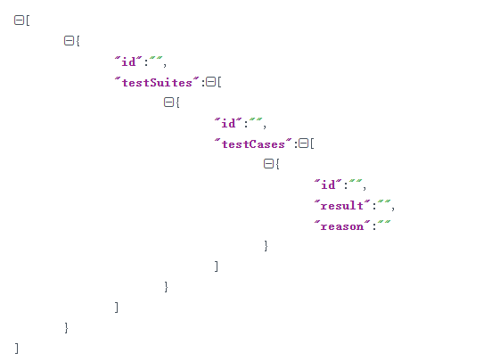
数据库表设计--task_table
字段 | 类型 | 描述
id | varchar | 任务id
appName | varchar | 应用名称
appVersion | varchar | 应用版本
status | varchar | 任务状态（已创建（created）,创建失败（create failed）成功success、失败failed、执行中running、等待中waiting）
testCaseDetail | text | 所有场景的执行情况 [ { "id":"", "nameCh":"联通场景", "nameEn":"", "testSuites":[ { "id":"", "nameCh":"安全性测试", "nameEn":"", "testCases":[ { "id":"", "nameCh":"防炸弹攻击校验", "nameEn":"", "descriptionCh":"", "descriptionEn":"", "type" :"" , "result":"", "reason":"" } ] } ] } ]
createTime | timestamp | 创建时间
endTime | timestamp | 完成时间
userId | varchar | 用户ID
username | varchar | 用户名
providerId | varchar | 供应商信息
packagePath | varchar | 包存储路径

Slide 26
数据库表设计--file_table
字段 | 类型 | 描述
fileId | varchar | 文件id（场景图标直接对应场景id）
type | varchar | 文件类型（scenario）
createTime | timestamp | 创建时间 String
filePath | varchar | 文件路径

Slide 27
数据库表设计--contribution_table
字段 | 类型 | 描述
id | varchar | 贡献记录id
name | varchar | 测试用例名称
objective | text | 测试目的
step | text | 测试步骤
expectResult | text | 测试预期结果
type | varchar | 测试类型（文本text、脚本script）
filePath | varchar | 文件路径
createTime | timestamp | 创景时间

Slide 28
API 设计—contribution
URL | 接口含义 | 请求体 | 返回体
edgegallery/atp/v1/contribution POST | 创建贡献用例 | { “name":"name", “objective":"objective “, “step":"step “, “expectResult":“expectResult“, “type":“text“ } | { “id”:””, “name":"name", “objective":"objective “, “step":"step “, “expectResult":“expectResult“, “type":“text“, “createTime”:”” }
URL | 接口含义 | 请求体 | 返回体
edgegallery/atp/v1/contribution GET | 查询所有贡献 |  | [{ “id”:””, “name":"name", “objective":"objective “, “step":"step “, “expectResult":“expectResult“, “type":“text“, “createTime”:”” }]
URL | 接口含义 | 请求体 | 返回体
edgegallery/atp/v1/contribution/{id} DELETE | 批量删除 | { “ids”:[“id1”,”id2”] } | { "failed":["id3"] }

Slide 29
API 设计—scenario icon
URL | 接口含义 | 请求体 | 返回体
edgegallery/atp/v1/file/{id}?type=scenario GET | 查询文件 |  | Binary output

Slide 30
API 设计--test task
URL | 接口含义 | 请求体 | 返回体
edgegallery/atp/v1/tasks POST tenant访问 | 创建测试任务 | { file:file } | { "id":"", "packagePath”:"", "appName":"", "appVersion":"", "providerId”:"", "status":"", "createTime":123456789, "user":{ "userId"："", "userName":"" } }
URL | 接口含义 | 请求体 | 返回体
edgegallery/atp/v1/tasks/{taskId}/testcase PUT | 修改测试用例状态 | [{ “testScenarioId”:””, “testSuiteId”:””, “testCaseId”:””, “result”:”” , “reason”:”” }] | true

Slide 31
API 设计--test task
URL | 接口含义 | 请求体 | 返回体
edgegallery/atp/v1/tasks/{taskId}/action/run POST tenant访问 | 运行任务 | { scenarioIdList: [“scenario1”,” scenario2”] } | { "id":"", "packagePath”:"", "appName":"", "appVersion":"", "providerId”:"", "status":"", "createTime":123456789, "user":{ "userId"："", "userName":"" } “testScenarios":[ { "id":"", "nameCh":"联通场景", "nameEn":"", “label”:”中国联通”, "testSuites":[ { "id":"", "nameCh":"安全性测试", "nameEn":"", "testCases":[ { "id":"", "nameCh":"防炸弹攻击校验", "nameEn":"", "descriptionCh":"", "descriptionEn":"", "type" :"" , "result":"", "reason":"" } ] } ] } ] }

Slide 32
API 设计--test task
URL | 接口含义 | 请求体 | 返回体
edgegallery/atp/v1/tasks?appName = a&status = B&appVersion = 1.2&providerId = * GET tenant访问 | 获取任务列表 |  | [{ "id":"“, "appName":"“, "appVersion":"“, "status":"“, "createTime":123456789, "endTime":123456789, “packagePath”:””, “providerId”:””, "user":{ "userId"："“, "userName":"" } “testScenarios":[ { "id":"", "nameCh":"联通场景", "nameEn":"", “label”:”中国联通”, "testSuites":[ { "id":"", "nameCh":"安全性测试", "nameEn":"", "testCases":[ { "id":"", "nameCh":"防炸弹攻击校验", "nameEn":"", "descriptionCh":"", "descriptionEn":"", "type" :"" , "result":"", "reason":"" } ] } ] } ] }

Slide 33
API 设计--test task
URL | 接口含义 | 请求体 | 返回体
edgegallery/atp/v1/tasks/{taskId} GET tenant访问 | 获取任务 | NA | { "id":"", "packagePath”:"", "appName":"", "appVersion":"", "providerId”:"", "status":"", "createTime":123456789, "user":{ "userId"："", "userName":"" } “testScenarios":[ { "id":"", "nameCh":"联通场景", "nameEn":"", “label”:”中国联通”, "testSuites":[ { "id":"", "nameCh":"安全性测试", "nameEn":"", "testCases":[ { "id":"", "nameCh":"防炸弹攻击校验", "nameEn":"", "descriptionCh":"", "descriptionEn":"", "type" :"" , "result":"", "reason":"" } ] } ] } ] }

Slide 34
API 设计--test task
URL | 接口含义 | 请求体 | 返回体
edgegallery/atp/v1/tasks/batch_delete POST tenant访问 | 批量删除测试任务 | { “taskIds”:[“id1”,”id2”] } | { "failed":["id3"] }
URL | 接口含义 | 请求体 | 返回体
edgegallery/atp/v1/tasks/action/analysize GET GUEST访问 | 测试任务分析 |  | { "total":426, "currentMonth":11, "oneMonthAgo":111, "twoMonthAgo":12, "threeMonthAgo":13, "fourMonthAgo":14, "fiveMonthAgo":15 }

Slide 35
API 设计--test case
URL | 接口含义 | 请求体 | 返回体
edgegallery/atp/v1/testcases POST tenant访问 | 创建测试用例 | { "nameCh":"name", "nameEn":"name", "descriptionCh":"description“, "descriptionEn":"description“, "codeLanguage":“java“, "expectResultCh":““, "expectResultEn":““, “testSuiteIdList”:[id1,id2] "testStepCh":““, "testStepEn":““, “type”:”automatic” } | { "id":"id", "nameCh":"name", "nameEn":"name", "className":"classPath", "descriptionCh":"description“, "descriptionEn":"description“, "codeLanguage":“java“, "expectResultCh":““, "expectResultEn":““, "hashCode":"", “filePath":"", “type”:”automatic”, “testSuiteIdList”:”” "testStepCh":““, "testStepEn":““ }
URL | 接口含义 | 请求体 | 返回体
edgegallery/atp/v1/testcases PUT tenant访问 | 修改测试用例 | { “id":"id" "descriptionCh":"description“, "descriptionEn":"description“, "codeLanguage":“java“, "expectResultCh":““, "expectResultEn":““, "testStepCh":““, "testStepEn":““, “file”: file, “type”:”automatic”, “testSuiteIdList”:[testSuite1,testSuite2] } | { "id":"id", "nameCh":"name", "nameEn":"name", "className":"classPath", "descriptionCh":"description“, "descriptionEn":"description“, "codeLanguage":“java“, "expectResultCh":““, "expectResultEn":““, "hashCode":"", “filePath":"", “type”:”automatic”, “testSuiteIdList”:”” "testStepCh":““, "testStepEn":““ }

Slide 36
API 设计--test case
URL | 接口含义 | 请求体 | 返回体
edgegallery/atp/v1/testcases?testSuiteIdList = [11,22]&name = virusScan&type = manual&locale=“ch” GET guest访问 | 获取所有测试用例 支持用所属测试套、测试用例名称、测试用例类型查询，不必填 | NA | [{ "id":"id", "nameCh":"name", "nameEn":"name", "className":"classPath", "descriptionCh":"description“, "descriptionEn":"description“, "codeLanguage":“java“, "expectResultCh":““, "expectResultEn":““, "hashCode":"", “filePath":"", “type”:”automatic”, “testSuiteIdList”:”” "testStepCh":““, "testStepEn":““ }]
URL | 接口含义 | 请求体 | 返回体
edgegallery/atp/v1/testcases/{id} GET tenant访问 | 查询某一个测试用例 |  | { "id":"id", "nameCh":"name", "nameEn":"name", "className":"classPath", "descriptionCh":"description“, "descriptionEn":"description“, "codeLanguage":“java“, "expectResultCh":““, "expectResultEn":““, "hashCode":"", “filePath":"", “type”:”automatic”, “testSuiteIdList”:”” "testStepCh":““, "testStepEn":““ }

Slide 37
API 设计--test case
URL | 接口含义 | 请求体 | 返回体
edgegallery/atp/v1/testcases/{id} DELETE tenant访问 | 删除测试用例 |  | true
URL | 接口含义 | 请求体 | 返回体
edgegallery/atp/v1/testcases/{id}/action/download GET GUEST访问 | 下载测试用例 |  | Binary stream

Slide 38
API 设计--test scenario
URL | 接口含义 | 请求体 | 返回体
edgegallery/atp/v1/testscenarios POST tenant访问 | 创建测试场景 | { "nameCh":"name", "nameEn":"name", "descriptionCh":"description“, “descriptionEn”:“description“, “icon”: icon “label”:”EdgeGallery” } | { "id":"id", "nameCh":"name", "nameEn":"name", "descriptionCh":"description“, "descriptionEn":"description“, “label”:”EdgeGallery” }
URL | 接口含义 | 请求体 | 返回体
edgegallery/atp/v1/testscenarios/{id} PUT tenant访问 | 编辑测试场景 | { "nameCh":"name", "nameEn":"name", "descriptionCh":"description“, "descriptionEn":"description“, “icon”: icon, “label”:”” } | { "id":"id", "nameCh":"name", "nameEn":"name", "descriptionCh":"description“, "descriptionEn":"description“, “label”:”EdgeGallery” }

Slide 39
API 设计--test scenario
URL | 接口含义 | 请求体 | 返回体
edgegallery/atp/v1/testscenarios/{id} DELETE tenant访问 | 删除测试场景 |  | true
URL | 接口含义 | 请求体 | 返回体
edgegallery/atp/v1/testscenarios/{id} GET tenant访问 | 查询某个测试场景 |  | { "id":"id", "nameCh":"name", "nameEn":"name", "descriptionCh":"description“, "descriptionEn":"description““, “label”:”EdgeGallery” }

Slide 40
API 设计--test scenario
URL | 接口含义 | 请求体 | 返回体
edgegallery/atp/v1/testscenarios?locale=“ch”&&name = ‘’ GET tenant访问 | 查询所有测试场景 (可以根据nameCh或者nameEn过滤) |  | [{ "id":"id", "nameCh":"name", "nameEn":"name", "descriptionCh":"description“, "descriptionEn":"description““, “label”:”EdgeGallery” }]

Slide 41
API 设计--test scenario
URL | 接口含义 | 请求体 | 返回体
edgegallery/atp/v1/testscenarios/testcases POST | 查询测试场景下的所有测试用例 | “scenarioIds”:[testscenarioId1, testscenarioId2] | [ { "id":"", "nameCh":"联通场景", "nameEn":"", "descriptionCh":"", "descriptionEn":"", "testSuites":[ { "id":"", "nameCh":"安全性测试", "nameEn":"", "descriptionCh":“ "descriptionEn":"" "scenarioIdList":" "testCases":[ { "id":"id", "nameCh":"name", "nameEn":"name", "className":"classPath", "descriptionCh":"description", "descriptionEn":"description", "codeLanguage":"java", "expectResultCh":"", "expectResultEn":"", "hashCode":"", "type”:”automatic", "testSuiteIdList":"", "testStepCh":"", "testStepEn":"" } ] } ] } ]

Slide 42
API 设计--test suite
URL | 接口含义 | 请求体 | 返回体
edgegallery/atp/v1/testsuites POST tenant访问 | 创建测试套 | { "nameCh":"name", "nameEn":"name", "descriptionCh":"description“, "descriptionEn":"description“ "scenarioIdList“:[“”,””] } | { "id":"id", "nameCh":"name", "nameEn":"name", "descriptionCh":"description“, "descriptionEn":"description“ "scenarioIdList“:[“”,””] }
URL | 接口含义 | 请求体 | 返回体
edgegallery/atp/v1/testsuites/{id} PUT tenant访问 | 编辑测试套 | { "nameCh":"name", "nameEn":"name", "descriptionCh":"description“, "descriptionEn":"description“ "scenarioIdList“:[“”,””] } | { "id":"id", "nameCh":"name", "nameEn":"name", "descriptionCh":"description“, "descriptionEn":"description“ "scenarioIdList“:[“”,””] }

Slide 43
API 设计--test suite
URL | 接口含义 | 请求体 | 返回体
edgegallery/atp/v1/testsuites/{id} DELETE tenant访问 | 删除测试套 |  | true
URL | 接口含义 | 请求体 | 返回体
edgegallery/atp/v1/testsuites/{id} GET tenant访问 | 查询某个测试套 |  | { "id":"id", "nameCh":"name", "nameEn":"name", "descriptionCh":"description“, "descriptionEn":"description“ "scenarioIdList“:[“”,””] }

Slide 44
API 设计--test suite
URL | 接口含义 | 请求体 | 返回体
edgegallery/atp/v1/testsuites?locale=“ch”&name = “”&scenarioIdList =“” GET tenant访问 | 查询所有测试套 |  | [{ "id":"id", "nameCh":"name", "nameEn":"name", "descriptionCh":"description“, "descriptionEn":"description“ "scenarioIdList“:[“”,””] }]

